Slide 1



政小智SeekGov
AI+政务智能咨询服务系统
2025软件应用与开发 大数据与计算机学院

Slide 2
目录
CONTENTS
01
02
03
04
项目概述
建设目标
功能介绍
项目总结
Project overview
targets
Function Introduction
Project Summary

Slide 3
第一部分
项目概述
Project overview

Slide 4
01
政策支持及市场分析
2021-2026年中国AI大模型市场规模及预测
2025年2月 新华网《习近平总书记关切事丨“人工智能+”…》
习近平总书记对发展人工智能高度关注，指出：“中国高度重视人工智能发展，积极推动互联网、大数据、人工智能和实体经济深度融合，培育壮大智能产业，加快发展新质生产力，为高质量发展提供新动能。”
2023年12月 国家数据局等 《“数据要素×”三年行动…》
《征求意见稿》从激活数据要素潜能、总体要求、重点行动等五方面作出要求，部署了“数据要素×智能制造”、“数据要素×商贸流通”等12项重点行动。其中，在交通运输、金融服务、科技创新等多个场景均提到人工智能。《征求意见稿》提出，支持开展通用人工智能大模型和垂直领域人工智能大模型训练。
2023年4月 网信办《生成式人工智能服务管理暂行办法》
鼓励生成式人工智能技术在各行业、各领域的创新应用，生成积极健康、向上向善的优质内容。支持行业组织、企业、教育和科研机构、公共文化机构、有关专业机构等在生成式人工智能技术创新、数据资源建设、转化应用、风险防范等方面开展协作。
数据来源：艾媒数据中心
2021-2026年中国AI大模型市场规模从40亿元增长至700亿元，增长率呈现持续正向增长，增速虽趋缓，但整体规模显著扩大，说明市场在不断扩张的同时逐渐趋于成熟稳定。

Slide 5


01
政务服务现状与痛点
政务咨询
技术支撑
服务效率低：传统咨询问答机器人缺乏对人类意图的精确理解，仅通过预置问答方式，难以实现对群众、企业的诉求进行针对性解答。
人力成本高：传统政务服务中，大量重复性工作（如审批、咨询、常规公文写作等）需要人工完成，工作强度大，效率低。
数据利用不足：政务数据分散在各个部门，信息数据变化较快，缺乏统一的数据采集、存储与共享机制，导致数据孤岛现象严重，影响政务服务质量和决策的科学性。
闭源模型：目前大模型多为闭源模型，技术细节和算法不公开，开发者和用户难以深入了解和定制。
数据安全与隐私保护弱：数据存储在外部服务器，安全性和隐私保护较弱。
训练成本高：训练和部署成本高，算力需求大，对财政资源有限的政务部门有制约。
场景应用单一：功能单一，多聚焦于特定功能，难以满足政务领域的多样化需求。

Slide 6

01
大模型让产业模式改变
2025年1月，国产大模型deepseek R1上线，开源的同时支持私有化部署，
并且训练成本相对更低，功能更强大，为政务服务接入AI大模型提供更多的可能性
场景化2B应用
行业生产场景核心数据
AI
通用2B应用
行业通用场景数据
网络自治
运营商
2C现象级应用
公开数据集
智能客服
视觉
文档摘要
金融
国产
办公
智能风控
文档写作
量化交易
语音
智能对话
社交
代码开发
医疗咨询
医疗
网站制作
编程
海量离散小模型
向
少数大模型汇聚
短文创作
辅助诊断
开源
精准获客
服务导办
大模型
模型基础能力
模型能力开放
营销
行业知识结合
政府
语义
调研报告
城市大脑
图片生成
平面广告
设计
大数据分析
2023
消费
内容剪辑
传媒
2025.01
视频生成
商业文案
实惠
生成
内容搜索
搜索
新闻采编
3~6个月
内容推荐
分子生成
生物
6~12个月
智能教学
智能问答
教育
强大
12~24个月

Slide 7
01
竞品分析
 | 深小i | 百度AI开放平台 | 政小智SeekGov
产品定位 | AI政务助手 | 提供AI能力的开放平台 | 政务专属智能体
技术特点 | 大模型+知识图谱 | 拥有全栈AI能力 | RAG+基于DeepSeek大模型+多智能体协同
核心能力 | 政策解答和办事引导 | 1. 智能对话 2. 人脸实名认证 3. 文字识别 | 1.多模态交互 2. 数据分析与可视化 3.语音识别4.上下文理解 5.政务知识融合
优势 | 1.根据多条真实问题制定了70余种话术模版；2.涵盖大量高频领域知识图谱 | 1.提供24小时智能问答服务 2. 提供一站式政务解决方案 | 1.政务智能体专属设计，实现多模态交互与跨部门任务协同；2.深度集成 DeepSeek，支持公有化和私有化部署，拥有逻辑推理能力；3.利用数据收录系统，可快速生成大模型训练数据集并保持一定的更新频率
劣势 | 1.以文本交互为主，对其他模态数据处理能力有限；2.受限于已有的知识库，无法实时联网获取最新信息；3.不具有推理及分析能力，不适合处理复杂的深度问题 4.具有局限性，仅支持深圳政务 | 1.依赖已有的知识库，更新频率可能跟不上政策变化；2.缺乏足够的逻辑推理能力，难以深入分析和解决复杂问题；3.需要通过网站、app、小程序接入，降低了使用便捷性 | 作为垂直政务模型，在通用性上稍弱。
应用场景 | 政务咨询服务 | 1.政务咨询服务 2.人脸识别支持 3.语音技术支持 | 1.政府跨部门协做 2.政务咨询服务 3.热点问答与政策解析 4.数据整合分析

Slide 8
第二部分
建设目标
targets

Slide 9







02
建设目标
政务咨询顾问
业务流程引导
增强政策透明度
政务BI
智能化政务服务
政务费用计算
市民/企业
政务人员
数据分析
智能化业务流程
政务新闻/公告
政策解读
政务大模型底座
（通用大模型+政务知识库）
90%高频咨询场景的智能化闭环处理
政务知识库动态更新效率提升300%
跨部门协同响应时效缩短至5分钟级
旨在依托DeepSeek大模型与政务咨询场景的深度融合，
打造一个高效、精准、智能、便捷的政务咨询服务系统

Slide 10





02
应用架构
用户层
社会中介组织中介
政务工作人员
企业
自然人
渠道层
Web端
应用层
政务解答
数据整合
热点问答
流程问答
数据分析
政务费用计算
智能助理
政策咨询顾问
服务层
知识中心
问答中心
管理中心
用户中心
知识管理
知识更新
语义理解
语义分析
机器人管理
渠道管理
用户管理
知识新增
知识标注
意图识别
向量查询
咨询管理
异常问答管理
会话记录
知识搜索
知识缓存
内容生成
知识问答
关键词提取
Prompt配置
反馈评价
知识调优
数据向量化
图音识别
多模态转换
系统管理
词库管理
......
政务智能体中心
运营中心
项目中心
政策咨询
热点问答
政务业务计算
会话管理
监控管理
知识包管理
业务咨询
数据分析
......
统计分析
......
......
大模型
支撑层
DeepSeek
Qwen
ChatGLM
华为盘古大模型
百度文心一言
科大星火认知
其它大模型

Slide 11
02
技术架构
访问渠道
PC Web
政务智能服务应用
智能政务助手
流程解答
政务业务引导
政务费用计算
政务政策顾问
政务 BI
智能政务导引
数据分析
政务项目融资辅助
政务投资顾问
……
政务AI agent
用户输入
结果输出
输入优化
多模态输出
query改写
问题推荐
语音纠错
语音识别
视觉识别
视觉纠错
文本
富文本
语音
图像
图表
……
智能中控
结果生成
（大模型）
安全审核
规则引擎
意图识别
长短记忆
会话管理
实体识别
业务分类
意图分发
任务执行
智能问答助手
搜索增强助手
报表助手
流程编排助手
工具调用助手
xx助手
资产接入
模型调用
知识库检索
工具调用
模型库
知识库
工具库
开源模型
闭源模型
向量数据库
关系型数据库
接入工具(插件/API)
预置工具
百川
智谱
华为盘古
文心一言
政务知识库
政务 QA 库
图数据库
政务业务计算工具
用户画像API
NL2SQL
代码解释器
千问
DeepSeek
讯飞星火
Qwen等
政务办事流程库
xx库
Web搜索
政务服务评估 API
xx 插件/API
数据BI工具
xx工具
应用开发套件
提示词
提示词管理
提示词评估
提示词调优
模版智能填充
提示词撰写
SDK
Planning
Chains
Models
Memory
Tools
模型库
中间件
原子服务
闭源模型
开源模型
知识检索中间件
推荐中间件
知识图谱
内容审核
通用AI
NLP大模型
行业大模型
预测大模型
DeepSeek
千问
文档拆分
文档搜索
特征工程
召回
实体链接
文本内容审核
ASR
OCR
CBS
文档导入
文档问答
排序
调和
知识搜索
图像内容审核
TTS
数据工程
模型开发
模型微调
智谱
百川
知识推荐
…
数字人

Slide 12









02
系统部署图
互联网
公网用户
负载均衡
DDOS防护
移动iPad
笔记本
PC电脑
负载均衡
Nginx
服务器1
Nginx
服务器2
Nginx
服务器1
Nginx
服务器2
Python
服务器1
Java
服务器1
Python
服务器1
Python
服务器2
Java
服务器1
Java
服务器2
云PGSQL
主节点
Redis
主节点
Elasticsearch
主节点
云PGSQL
主节点
云PGSQL
从节点
Redis
主节点
Redis
从节点
Elasticsearch
主节点
Elasticsearch
从节点
Elasticsearch
从节点

Slide 13
第三部分
功能介绍
Function Introduction

Slide 14
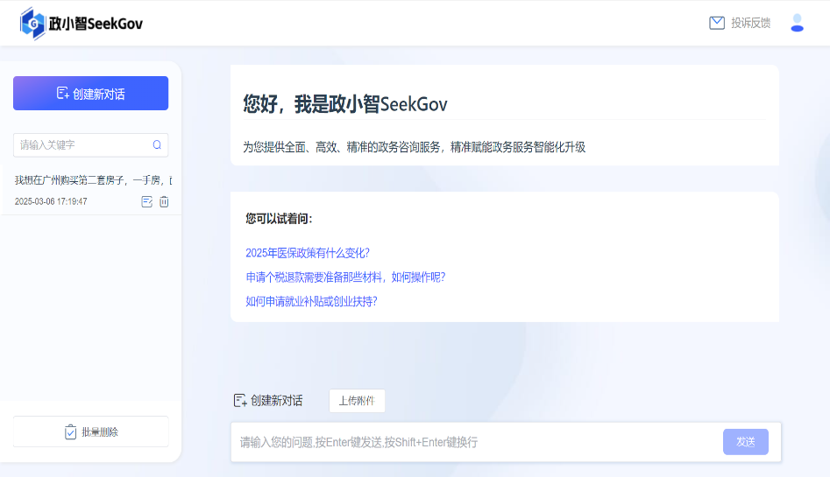
03
项目创新性
智能辅助与安全保障
数据分析
整合先进数据分析技术处理气象等多元敏感数据，通过 脱敏、分类与关联分析挖掘政务关联价值，支撑应急管理、民生保障等场景精准施策，提升治理效能。
融合智能修订与人工审核提升准确性，私有化部署DeepSeek保障政务数据安全，防范公有云泄露风险。
语音输入功能拓展
咨询流程重构与意图识别优化
考虑不同用户使用习惯，系统配备高效语音识别模块，能快速准确地将语音转化为文字并进行处理，大大提升咨询的便捷性和效率。
重构政务咨询流程，建立“关键词-流程引导-多模型兜底”三级意图识别体系，结合数据分析优化参数，模糊咨询转化率提升65%。

Slide 15
03
技术重点难点
01
模型训练与优化
02
推理深度与复杂性
03
模型协同与调度
基于DeepSeek模型 整合政务数据构建知识库，经脱敏保障安全；通过场景反馈微调模型，强化专业术语理解与逻辑推理能力。
政务服务问题逻辑复杂，混合推理引擎需灵活切换推理层次。通过多模态知识融合、突破长文本处理瓶颈，构建三级推理链路。
动态调度概率与规则推理引擎，依托多模态融合与推理链路，协同处理多源政务信息，提升复杂审批等场景的协同效率。
04
数据安全与合规性
05
用户体验与适配性
06
多智能体协同
政务服务数据敏感，基于 DeepSeek 的方案采取数据脱敏、本地化存储传输、专网私有部署及权限控制等措施，确保数据安全合规。
政务服务需满足多元用户需求。当前支持多模态交互，但适老化和亲情服务不足，后续可增加大字体、简化流程及亲情代办等功能。
政务服务跨部门流程多，多智能体协同至关重要。智能工作台为部门协作提供一定支持，但缺乏协同机制阐述，可通过建立信息共享平台和协同流程提升效率。

Slide 16





03
业务覆盖范围
政务服务咨询
业务流程指导
为市民/企业提供7*24小时场景化、智能化、精准化的咨询服务。
指导用户完成各类政府业务流程，如许可证申请、税务申报等
数据查询服务
政策解读与分析
通过跨部门数据查询服务，用户能够迅速获取所需的信息，实现数据的有效整合和智能化管理。
对新发布政策进行解读和分析，帮助用户理解政策影响和应用
政务业务数据安全
利用大模型+本地向量库方案，让服务数据存放在本地，政务数据的安全性、权威性、实时性等得到保障。

Slide 17
03
大模型流程
基于大模型+本地向量数据库的应用模式解决数据安全性、权威性、时效性等问题
措施1：
提供、整理高质量问答对
实现原理
向量化模型
原智能
知识库
通过把我们已有的高质量精确问答对，政务业务流程，政策解读等内容，形成本地政务知识库。用户提问时，从本地政务知识库里面获取关联相似度top k的知识，作为提问内容，再向政小智大模型提问，得到基于本地政务知识库的答案。
措施3：
通过调试工具传入适合大语言模型理解的问答对
2.发送查询
3.返回查询向量
问答对合并
为段落
1.用户咨询
4.发送查询向量
向量
数据库
SeekGov
向量化
段落数据集
8.返回答案
5.返回参考信息
智能/人工
拆分段落
7.生成答案
6.拼接提示词
政策文件/政务业务知识
措施2：
限制只根据参考信息回答
大语言模型

Slide 18
03
数据训练
1.政策法规
2.业务指南
3.操作手册
.......
可视化导入
1.官网官微热点问答
2.人工咨询热点问答
3.智能咨询热点问答
.......
可视化导入
知识库
业务文档
QA对
政策法规
政策解读
1.政务案例
2.公务员试题
3.政务法规知识
.......
1.气象数据
2.交通数据
.......
案例分析
政务指南
可视化导入
可视化导入
素材案例
数据图表
知识库数量
120万+
支持多模态知识数据运营
智能知识库收录了全国通用问答知识以及各地区本地化问答知识，内容涵盖政务公开制度、政务服务规范、民生保障政策、市场监管法规、行政执法程序等。
同时，还包括了近几年政府部门出台的“一带一路”相关政策、房契税、数电发票等具体领域知识，基本覆盖了绝大多数常见问题。
热点问题
回应关切
注：知识库收录的知识分别来源于官方网站、官方微信公众号、政策文件、官方项目、权威媒体等渠道，权威、可靠、准确。

Slide 19
03
模型训练流程
模型准备阶段
模型训练阶段
模型调优阶段
01
02
03
创建目标任务
创建训练模型
任务运行监控
定义任务Prompt，定义模型输入输出，评测不同的大模型在该任务的表现
设计模型架构与参数，准备训练
跟踪模型运行日志，监控性能和资源
选择适配模型
服务智能质检
快速收集数据
根据需求选择最佳模型架构
机器审核模型输出，调优不良数据
利用数据收录系统。大模型快速生成训练数据集，节省时间成本
发起训练任务
模型增量训练
一键启动训练，实时监控训练状态
利用新数据持续优化模型
数据在线管理
实时监控、清洗和管理训练数据集
模型效果评估
模型版本管理
利用测试集全面评估模型性能和表现
管理模型版本，快速更新迭代
模型一键部署
快速实现模型上线并生成API接口

Slide 20




03
咨询能力
单轮问答——强大的理解能力
多轮问答——优秀的记忆能力
能够检索向量库内容来自主理解，返回精简的回答，让问答更简洁、更高效。
实现上下文感知和理解、指代消解、逻辑判断能力，提供精准的回答，让问答更流畅、更贴近场景。
综合问答——非凡的生成能力
推理问答——出色的推理能力
处理复杂问题、长文本或多问题情境时，模型能够依次进行回答，或者生成一个融合回答，让问答更智能、更精准。
能够在复杂的问题里理解用户关键问题，并推理出正确答案，让问答有深度、更专业。
计算问答——不俗的计算能力
双语问答——丰富的语言能力
大模型本身具有一定的逻辑计算能力，对于复杂的计税问题可通过对接成熟的计税工具，让计算更便捷、更精准。
基于大模型的多语种理解能力，能够用中文，英语等语种全面地回答各个领域的问题，达到“国际化”的效果，让问答更丰富、更全能。
语音识别——突出的识别能力
数据分析——深度的分析能力
大模型通过语音识别（ASR）技术，精准捕捉用户语音输入并实时转化为文本，返回精简、高效的回答，让问答更便捷、更高效
大模型分析流程：清洗数据→转换特征→模型推理→生成结果，依托高效计算自动提取关键信息，输出结构化洞察。让分析更透彻、更可靠

Slide 21
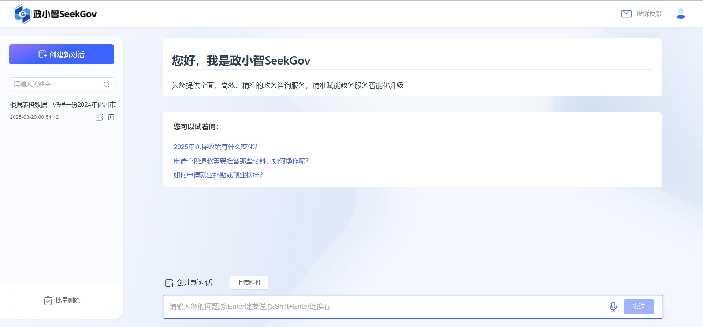
03
功能展示-首页
历史会话列表，快速回溯、搜索；同时支持一键编辑及删除
常用问题辅助式咨询，快速进入会话状态
多种附件上传方式，数据应用分析能力更强大
语音及文字两种支持方式，更便捷

Slide 22
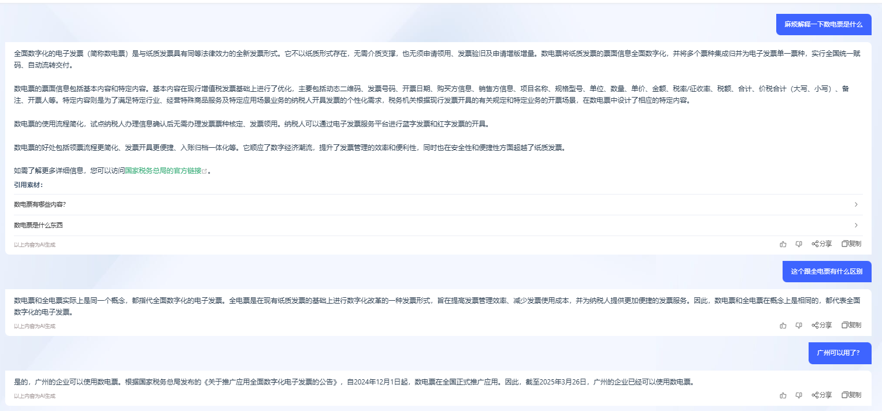
03
功能展示-会话能力加强
核心技术能力
实现上下文感知和理解、指代消解、逻辑判断能力，提供精准的回答
实时收集、分析国家及地方各类最新政策法规，为用户提供
指代消解能力：这个=数电票
上下文理解能力：识别是否可以用“数电票”
上下文理解
综合性回答
政策发文链接
计算及表格生成
上下文理解
指代消解
逻辑判断

Slide 23
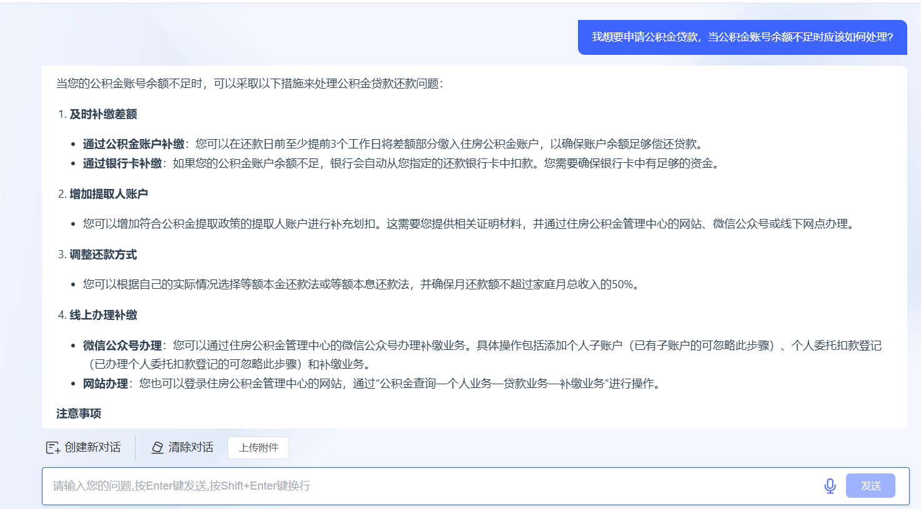
03
功能展示-语音灵活识别
核心技术能力
实现用户通过语音输入问题，能够实时将语音转换为文本，为用户提供精准的文本输出。
结合自然语言处理技术，实现对语音内容的语义理解，能够准确把握用户的意图和需求
语音识别
文本转换
分析语义

Slide 24
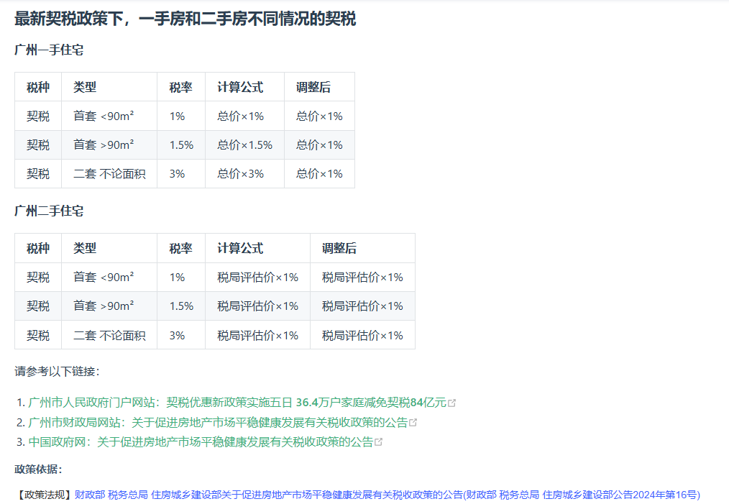
03
功能展示-最新政策解读能力、表格能力
核心技术能力
能实时收集、分析国家及地方各类最新政策法规，通过深度语义理解，精准提取关键信息。
实现表格数据可视化，以通过自然语言指令，将复杂表格数据以直观形象的图表形式呈现，
能自动化分析表格数据，快速提取关键信息和洞察，并自动生成分析报告。
最新政策解读
表格数据分析
政策发文链接
计算及表格生成

Slide 25
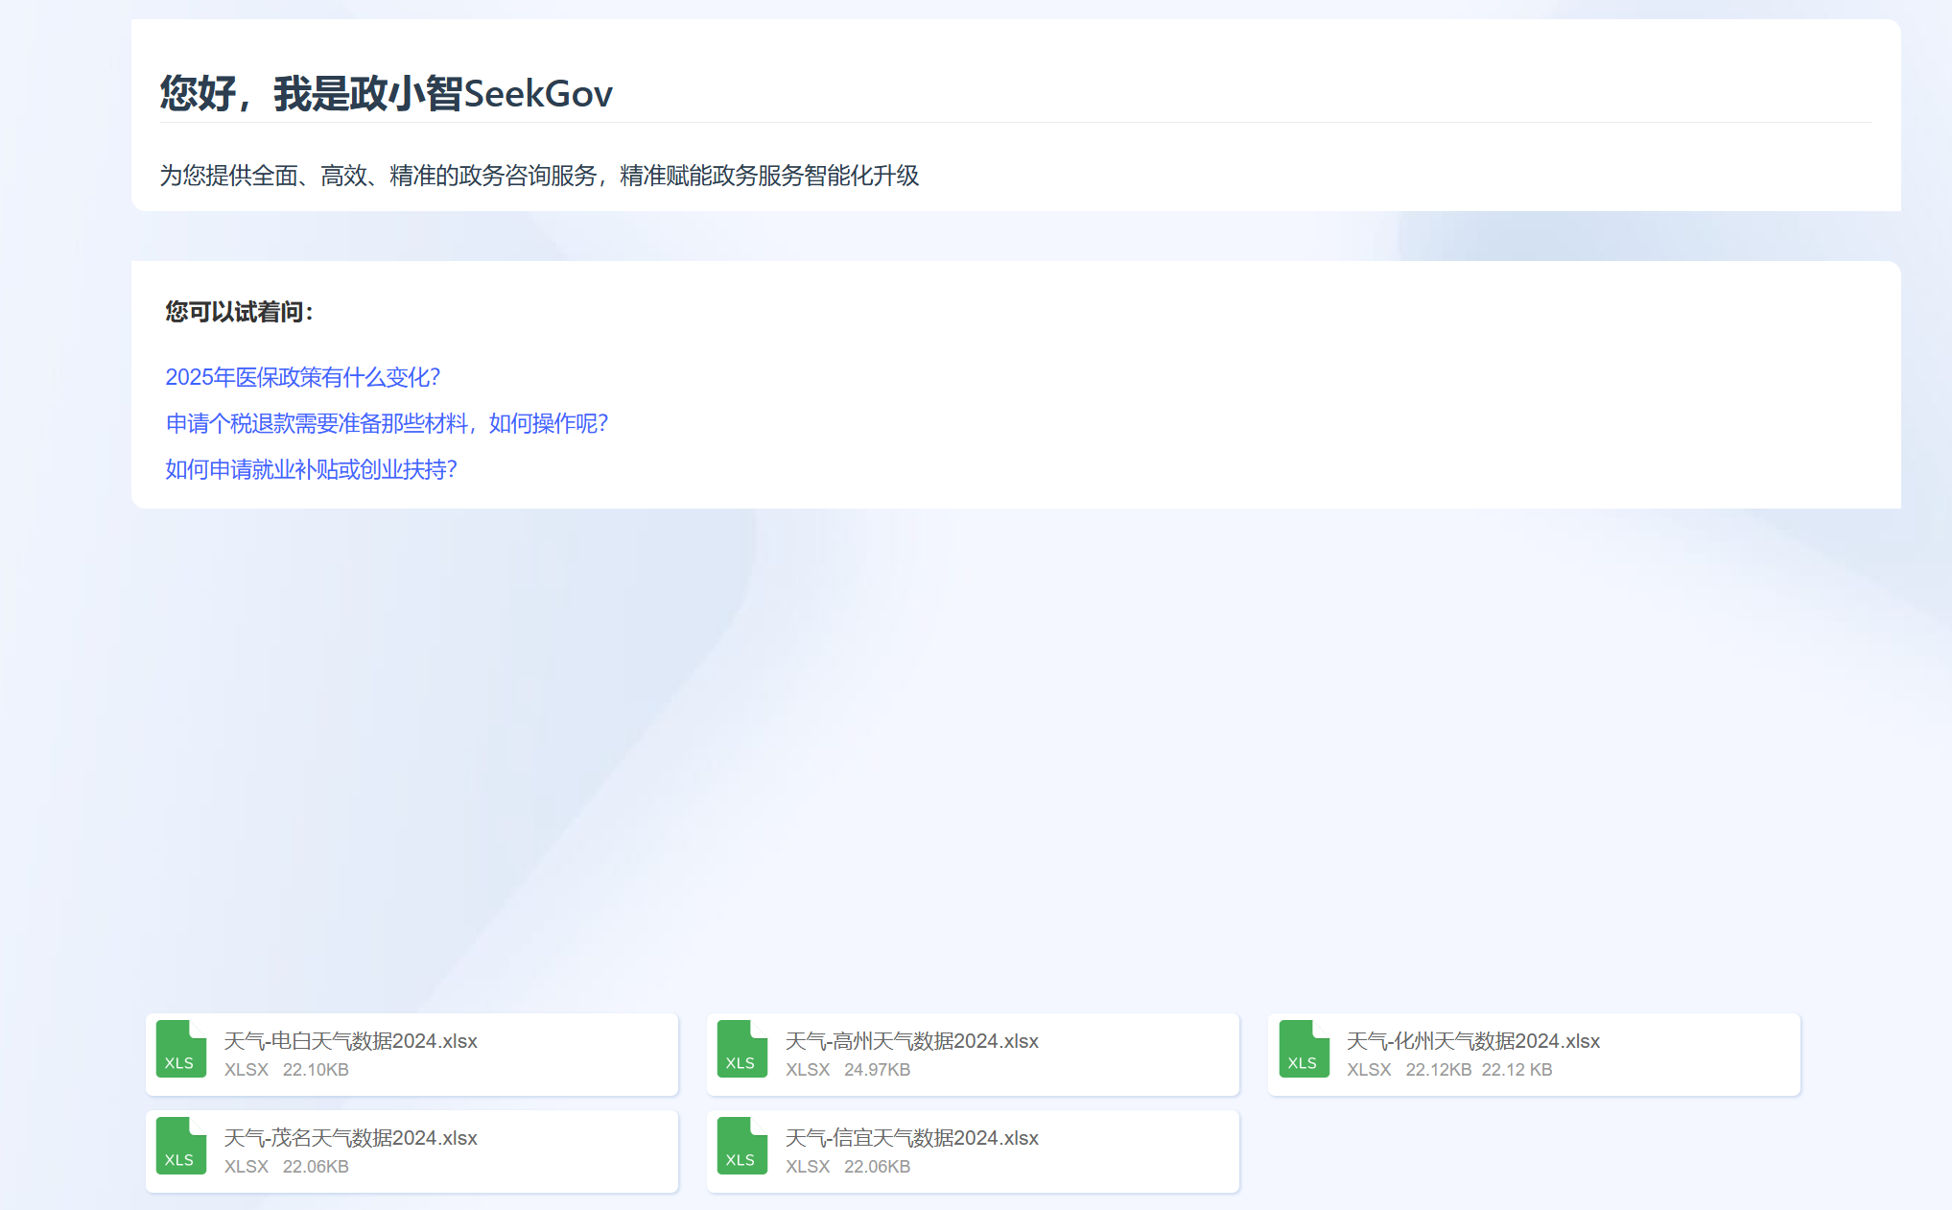
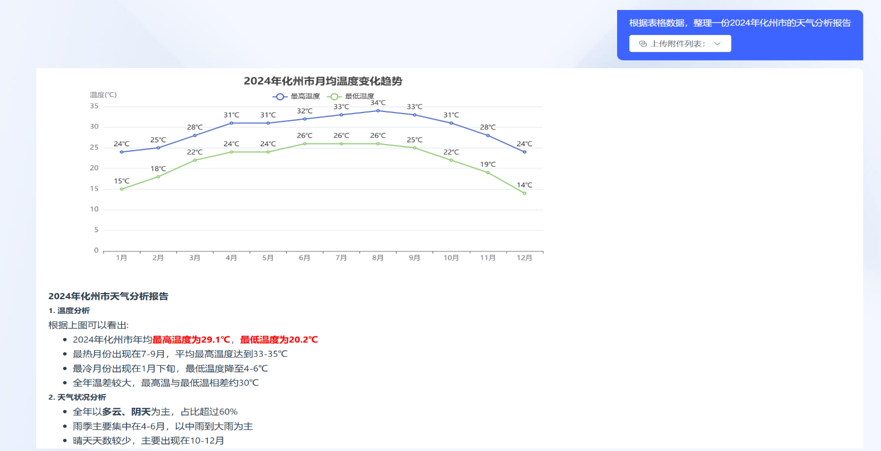
03
功能展示-公文写作能力
核心技术能力
实时导入各类数据表格，运用智能算法对数据进行多维度分析，精准提取关键信息。
实现基于数据分析结果，自动生成格式规范、内容详实的报告，可直接用于公文撰写，为政务人员提供数据支持和内容参考。
政策解读
表格数据分析
公文协作
报告撰写

Slide 26
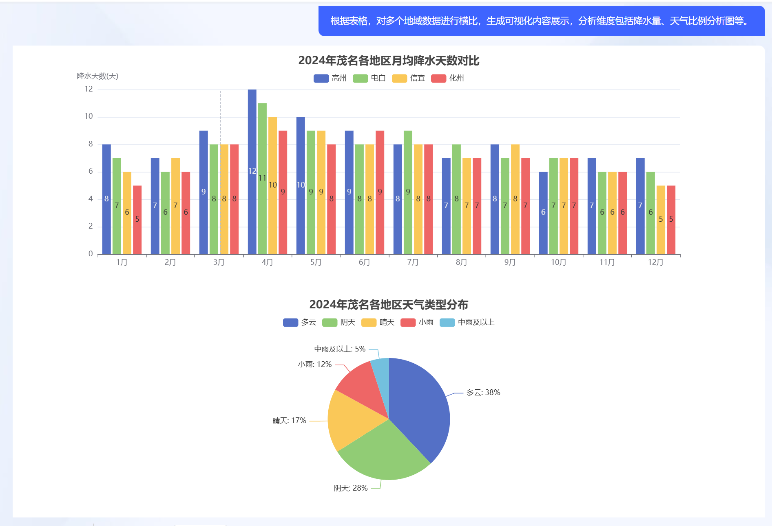
03
功能展示-决策辅助能力
核心技术能力
实现表格上传功能，支持导入多表格，通过Echarts一键生成可视化图表，高效辅助决策。
结合大模型深度剖析政务数据，基于历史政策与社会经济数据，预测新政策效果，辅助科学决策
表格上传·
数据分析
决策辅助
数据可视化

Slide 27
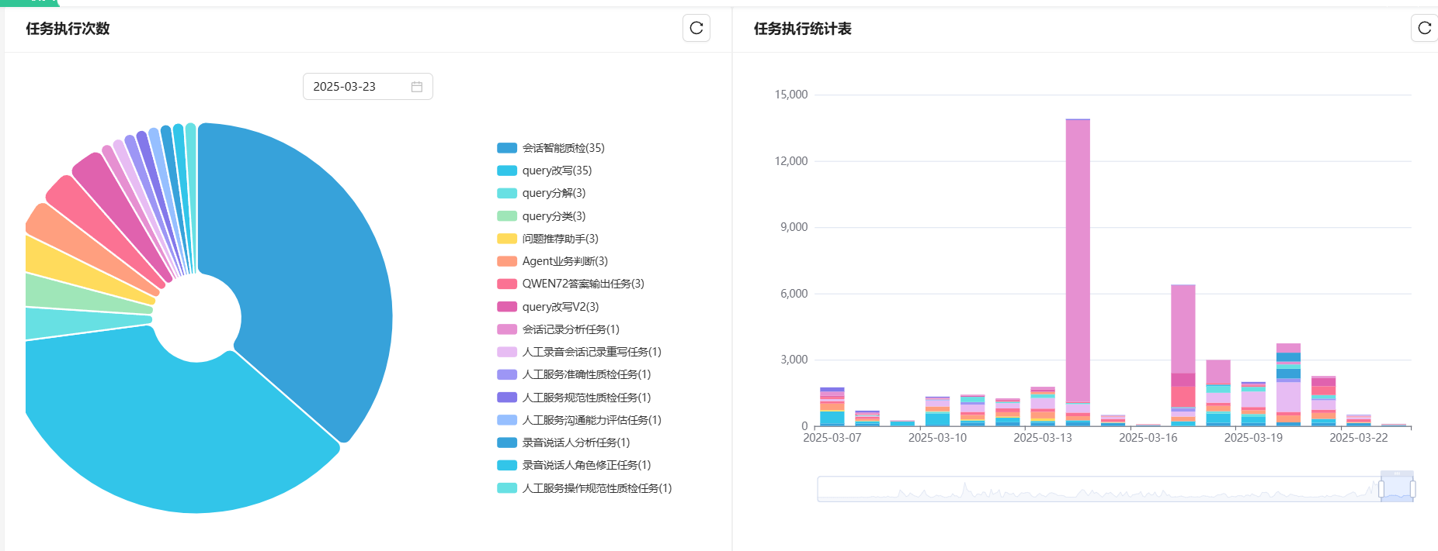
03
后台管理页面
后台数据中心
可视化数据大屏以实时咨询量模块为核心，通过动态图表、柱状图、折线图展示不同时段的咨询量变化及分渠道的咨询来源分布，为运营团队实时调整服务策略、优化客服资源配置、提升用户体验提供有力支撑。

Slide 28
第四部分
项目总结
Project Summary

Slide 29

04
可推广性
降本增效
方便快捷
替代部分人工咨询工作，减少人力成本，同时提升响应效率，支持24/7全天候服务。
部署便捷，功能全面，涵盖政策解读与文件处理，满足多元政务需求，操作简便，交互友好。
可推广性
高效服务
助力政府决策
通过精准回答用户问题、业务流程解答等功能，满足公众需求，全面提升政务服务效率与公众满意度。
通过收集和分析数据，识别民生痛点，为政府决策提供数据支持

Slide 30
04
项目成果
现阶段
目前已基于 DeepSeek 大模型构建了卓越的智能问答系统，整合多模态数据和实时交互技术，支持智能公文处理、公有云和私有云部署，语音识别及数据整合分析，保障数据安全并优化算力资源。
不足之处
SeekGov 基座在推理链条、长文本处理、多模态协同及运维效率等方面存在不足，需优化推理算法、提升长文本效率、增强模态融合能力，并完善自动化运维机制。
未来展望
项目将持续优化政小智SeekGov的性能和功能，深耕复杂政务任务处理，无论是办理业务、咨询政策，还是获取公共服务，政小智都将提供精准、快速、贴心的支持，成为公众与政府之间的智能桥梁。
政小智SeekGov

Slide 31
感谢观看
THANKS FOR YOU WATCHING

